Slide 1
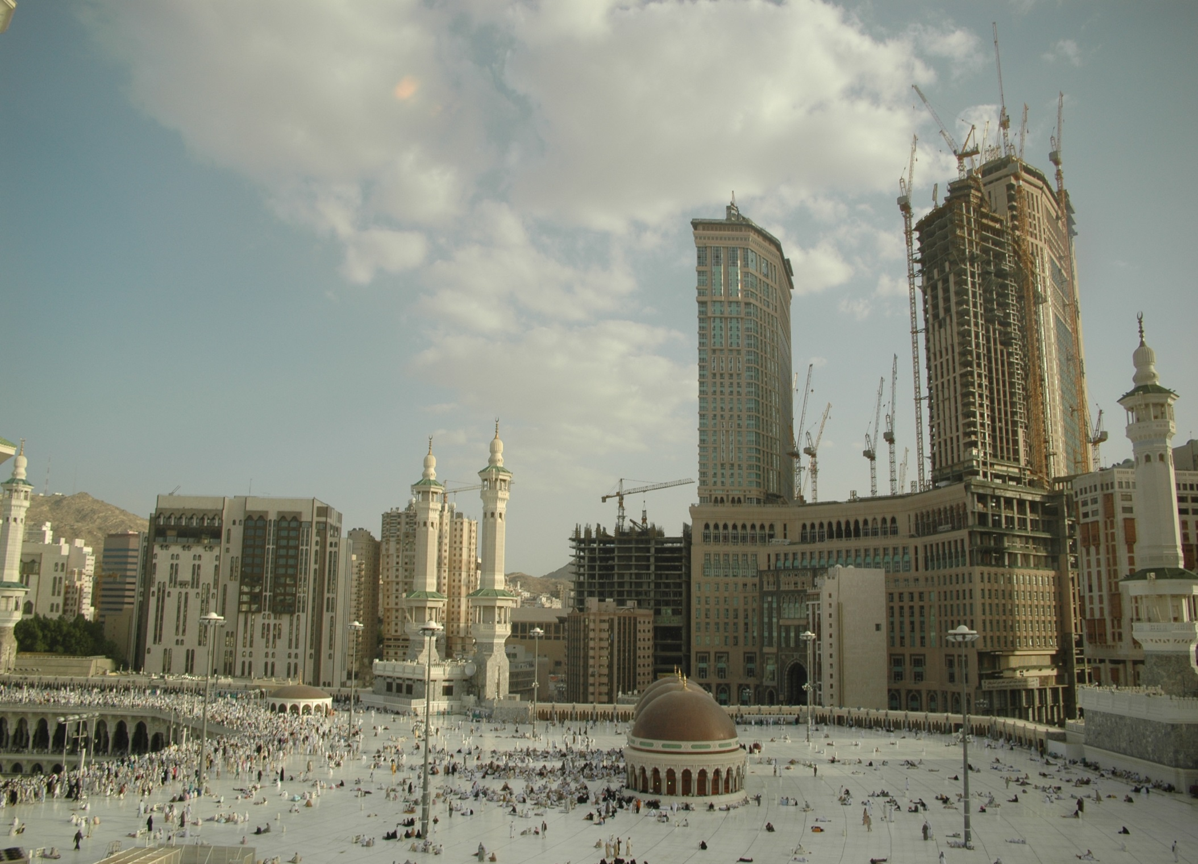
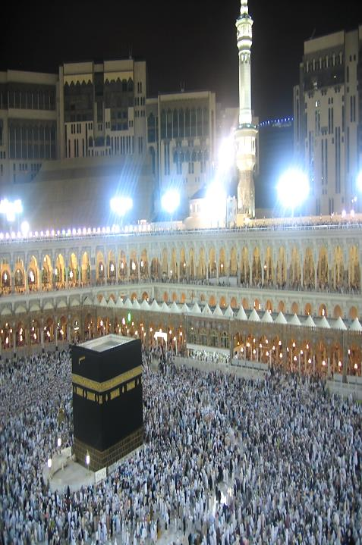
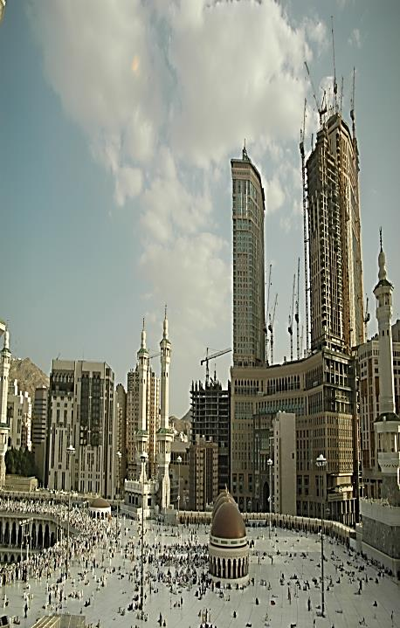
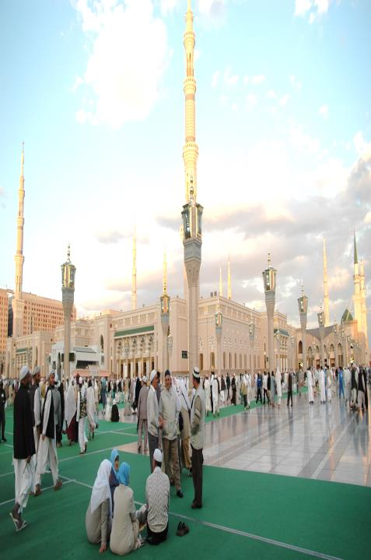
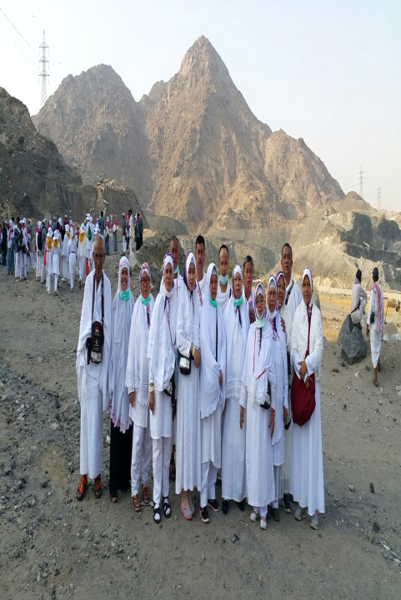
MANASIK UMROH MAULANA AZHARI TOURS & TRAVEL BEKASI – JAWA BARAT-INDONESIA

Slide 2
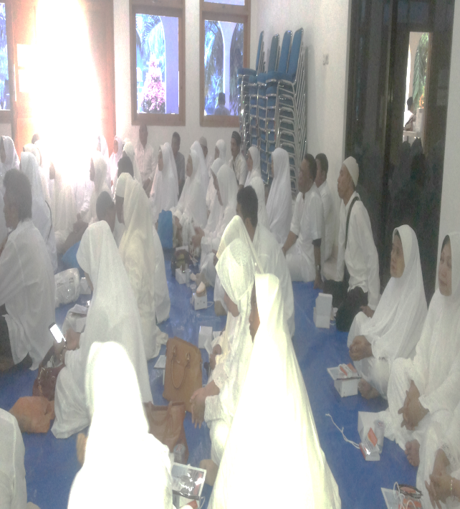
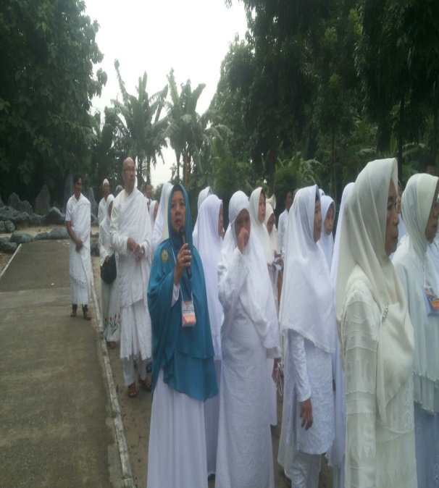
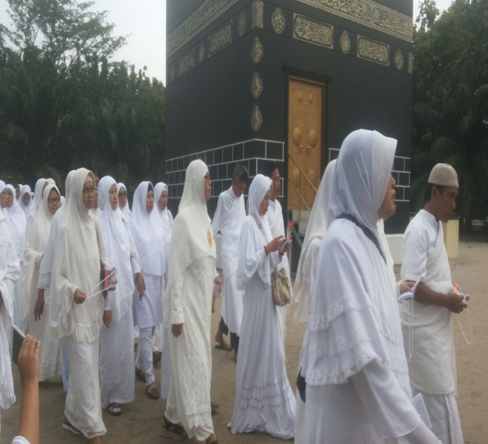
KEGIATAN MANASIK UMROH

Slide 3
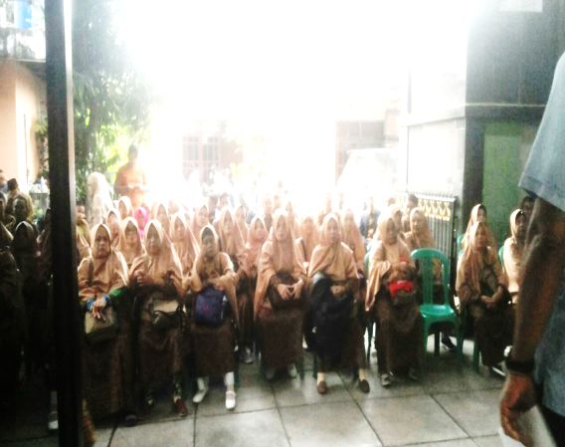
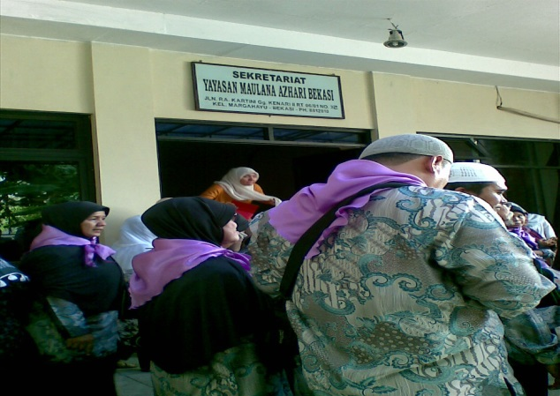
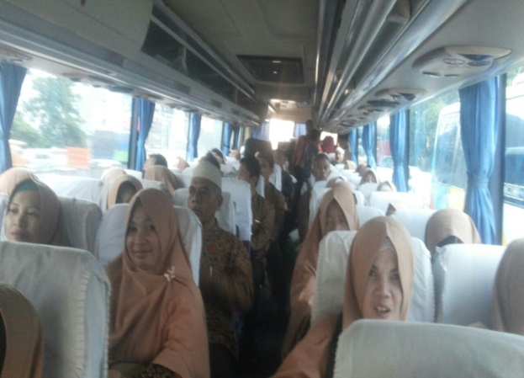
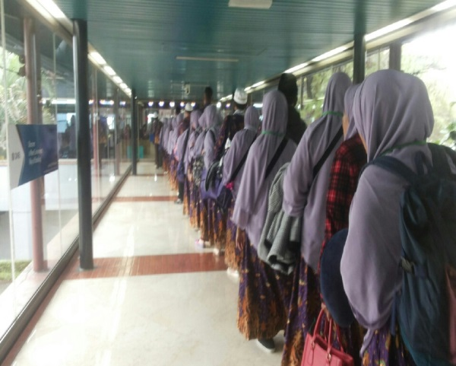
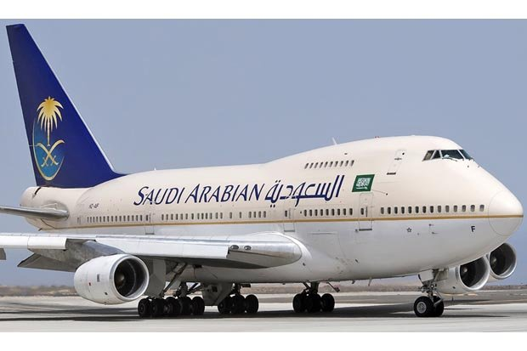
PEMBERANGKATAN
PELEPASAN
DIIRINGI AZAN DAN QOMAT
BIS MENUJU
BANDARA SOEKARNO HATTA
Proses chek in di bandara
Soekarno Hatta
Penerbangan di bandara
Soekarno Hatta

Slide 4
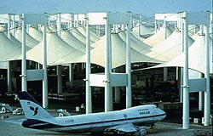
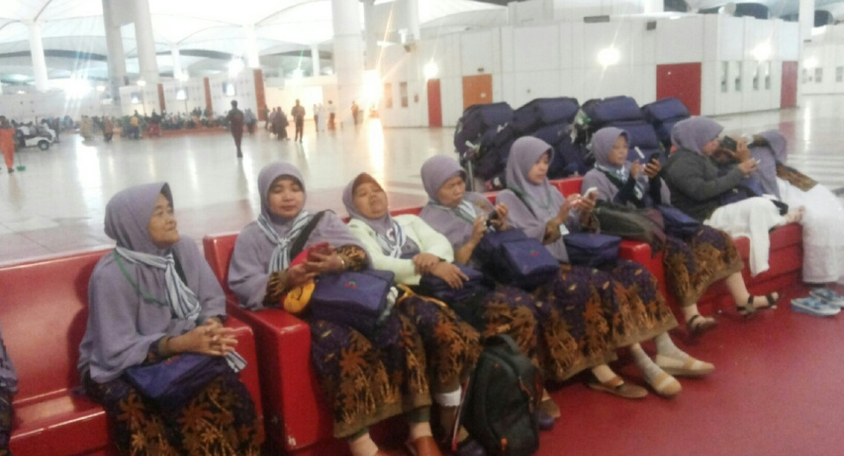
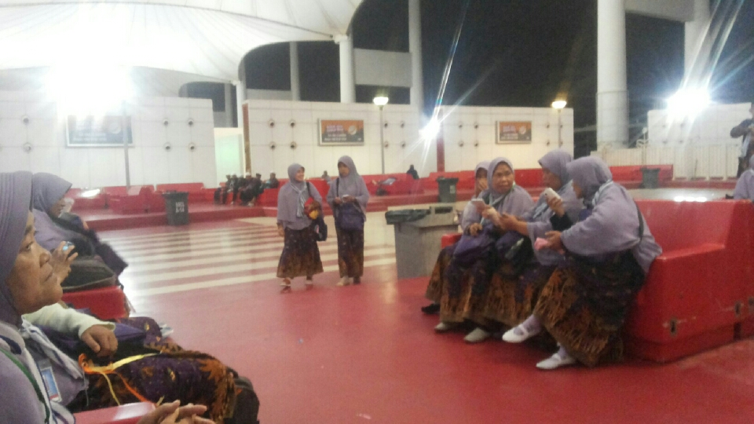
TIBA DI JEDDAH
Bandara King Abdul Aziz, Bandara tersibuk,
setiap 5 menit ada Pesawat take off atau landing

Slide 5
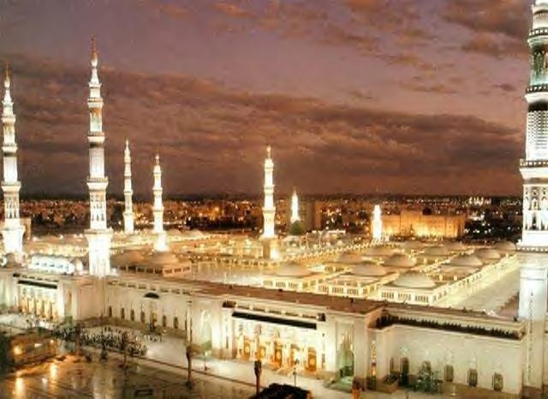
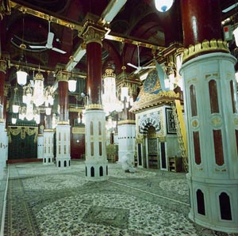
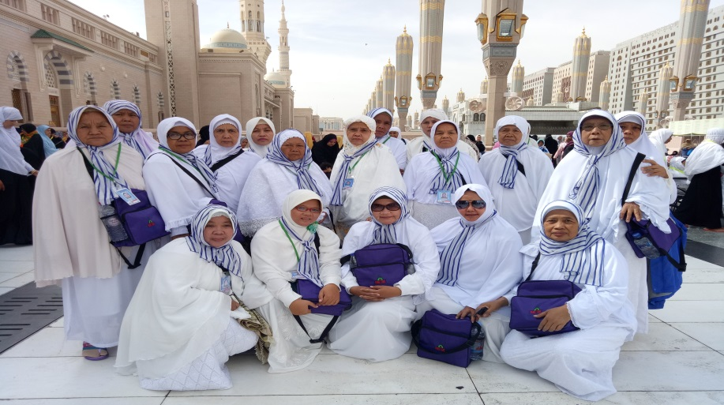
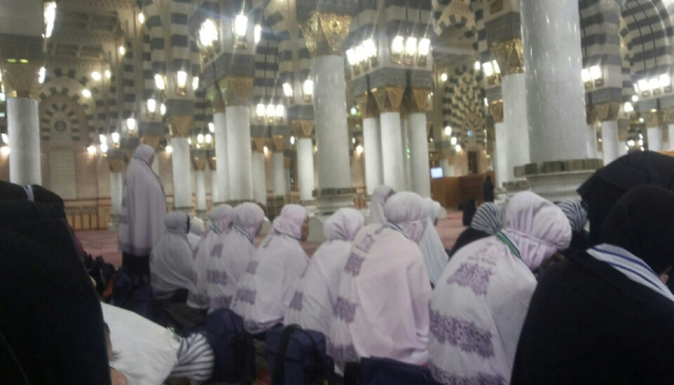
ZIARAH KOTA MADINAH

Slide 6
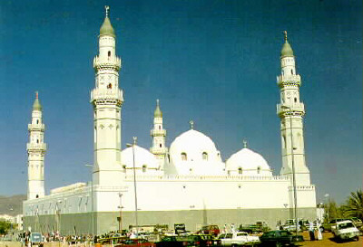
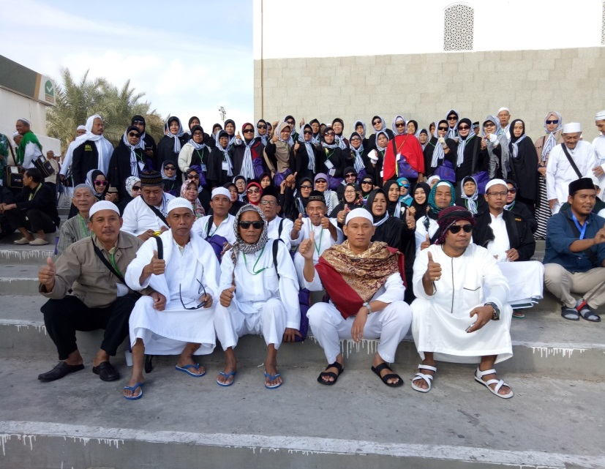
ZIARAH MASJID QUBA
Masjid Pertama yang dibangun oleh
Rasulullah SAW, dalam Al Quran disebutkan
Bahwa Masjid Quba dibangun berdasarkan atas dasar taqwa (Surat At Taubah :108)
Ziarah sebaiknya dalam keadaan suci,
melaksanakan sholat didalamnya
“Satu kali sholat di Masjid Quba
adalah sama dengan satu kali umrah”
(HR Tirmidzi)

Slide 7
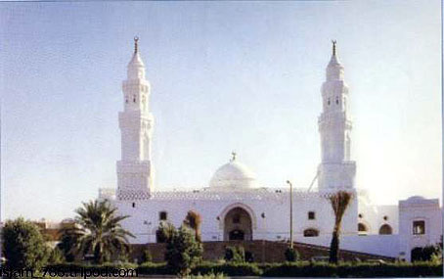
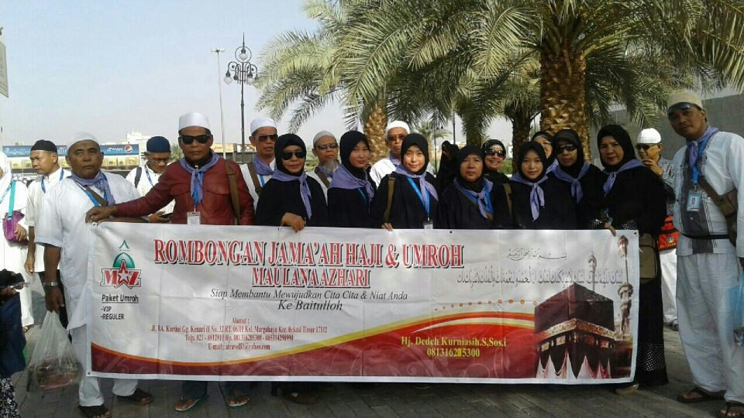
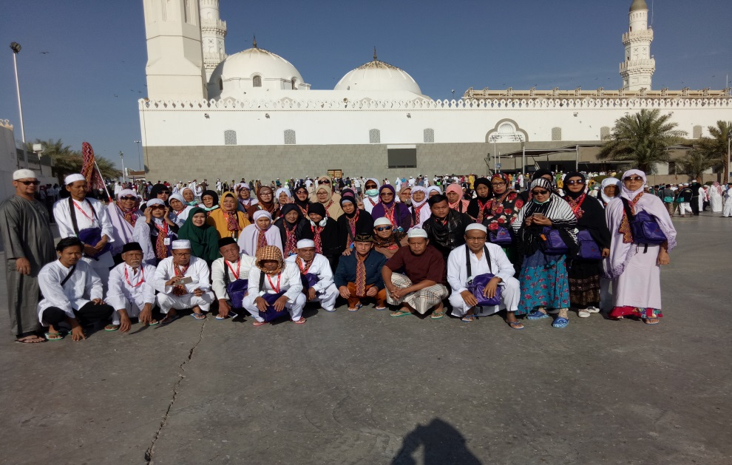
Masjid Qiblatain
Di Masjid ini pertama kalinya
Nabi Muhammad SAW menerima Wahyu Allah
Untuk merubah arah Kiblat dari Masjidil Aqsa
di Palestina ke Masjidil Haram di Mekah.

Slide 8
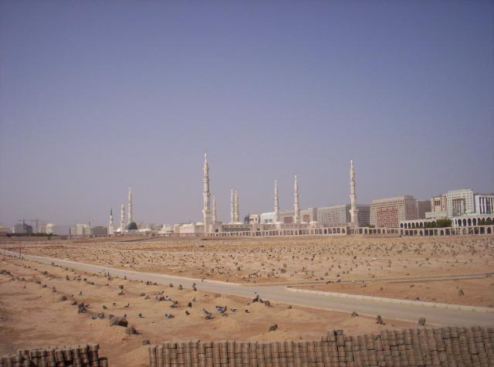
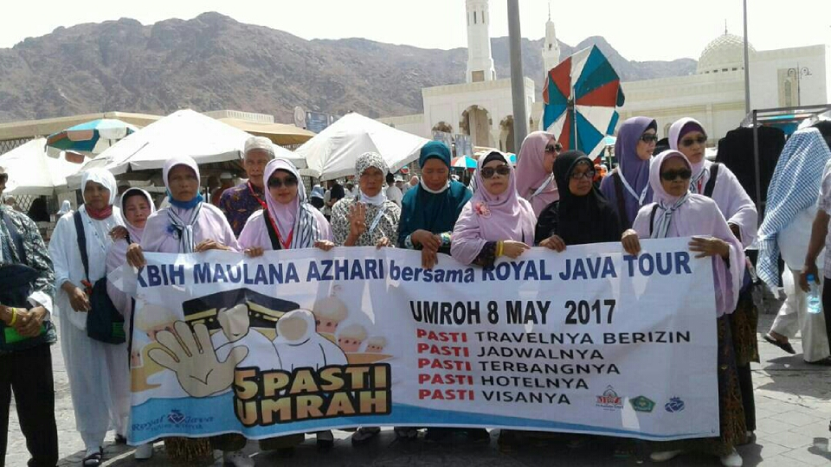
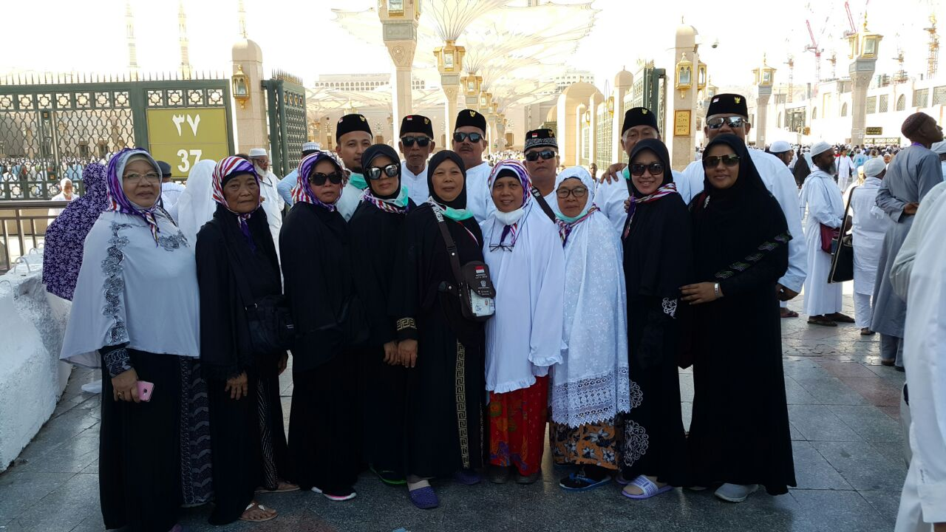
Pemakaman Baqi

Slide 9
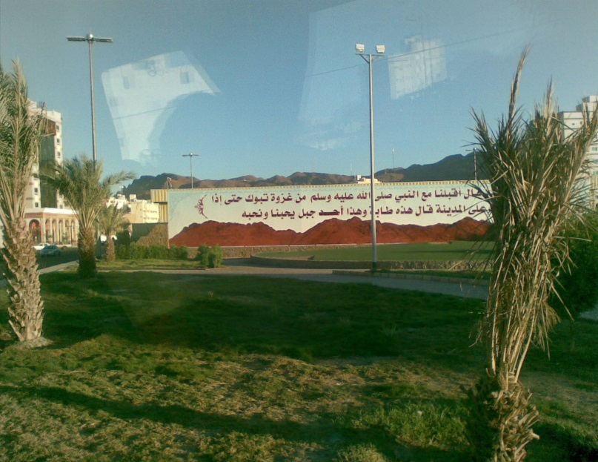
Jabal Uhud
Gunung tempat terjadinya perang Uhud, yakni Peperangan antara kaum Muslimin dengan kaum Kafir Quraisy.

Slide 10
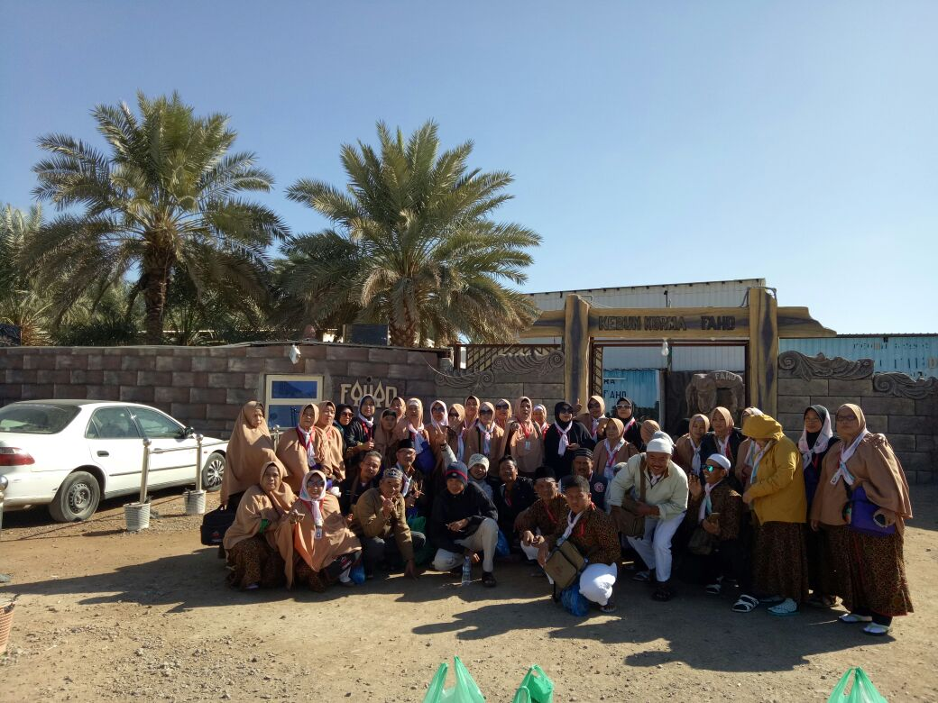
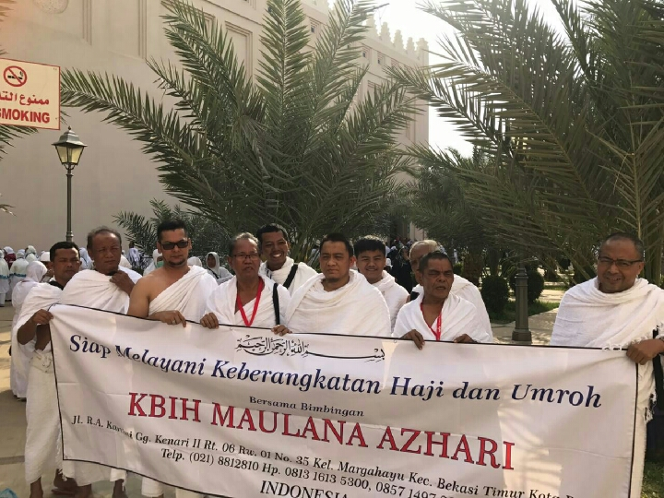
Pasar Qurma
Diakhir ziarah anda dibawa ke Pasar Qurma,
Untuk melihat sekaligus membeli Kurma
untuk oleh-oleh dibawa pulang
Bir Ali (tempat mengambil Miqot)

Slide 11
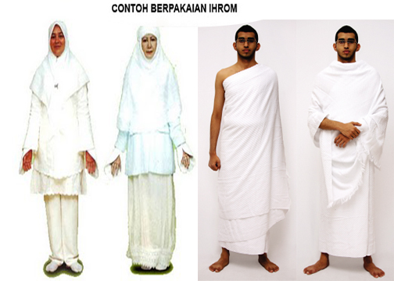
MEKKAH (mengerjakan Umroh Pertama)
IHRAM
Niat mengharamkan diri dari hal-hal yang tidak terkait dengan upaya mendekatkan diri kepada Allah SWT

Slide 12
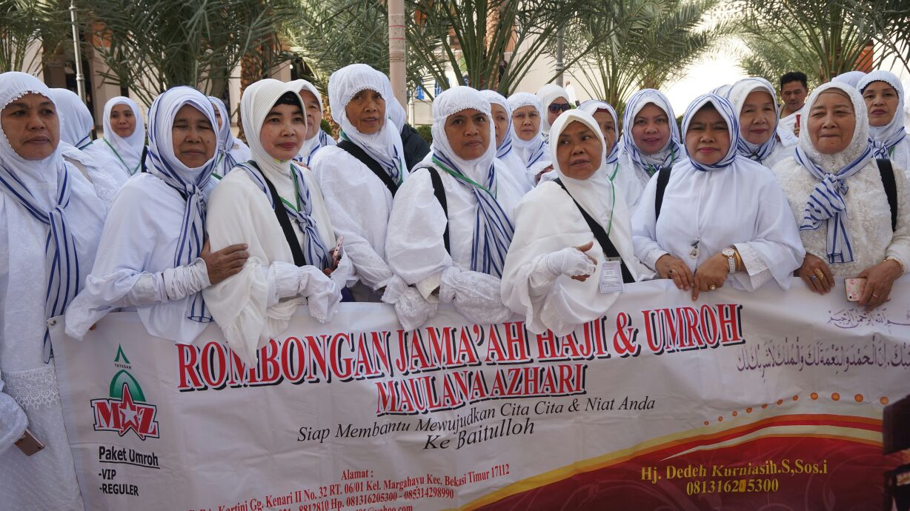
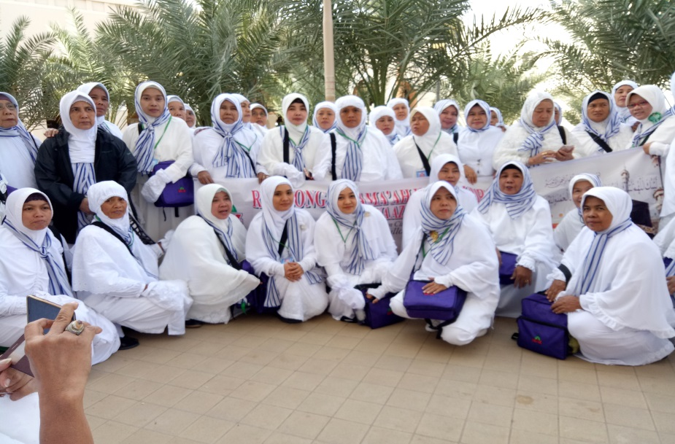
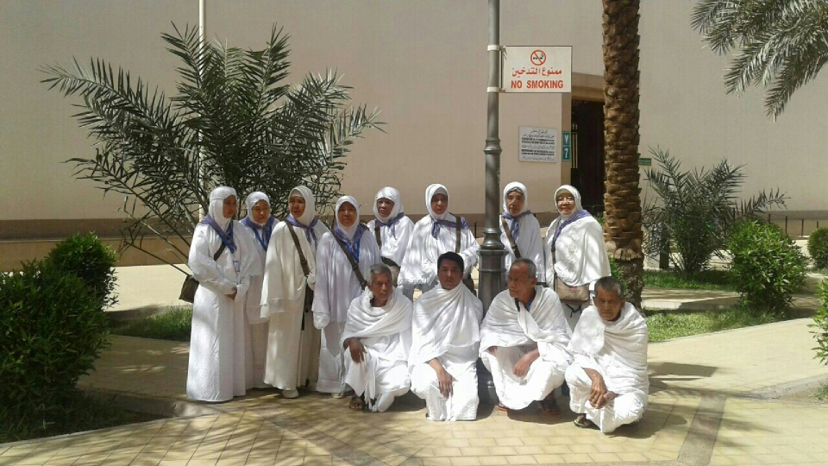

Slide 13
PROSEDUR SEBELUM IHRAM
Memotong kuku, mencukur kumis, bulu ketiak, dan bulu kemaluan.
Mandi dan keramas
Memakai wangi-wangian pada tubuh (sebelum berpakaian ihram)
Berpakaian ihram
Shalat sunnah Ihram 2 rakaat
Membaca talbiyah ihram haji atau umroh
Labbaik Allhumma Labbaik, Labbaika Laa Sharikalaka Labbaik, Innal Hamda, Wanni'amata, Laka Wal Mulk, Laa Sharikalak
LARANGAN DALAM IHRAM
Memakai pakaian berjahit, sepatu yang menutupi mata kaki, menutup kepala
dengan tutup yang melekat /payung, peci (bagi Pria)
Bersarung tangan, menutup muka /cadar (bagi wanita)
Dalam hal tindakan :
Memotong/mencukur/mencabut kuku atau rambut badan, Pohon-pohonan
Memburu/membunuh binatang
Menggunjing, mencaci atau bertengkar
Sex dan Wangi-wangian
Memakai wangi-wangian (pada badan sebelum ihram diperbolehkan)
Bicara porno, bercumbu atau bersetubuh
Meminang, menikah atau menikahkan

Slide 14
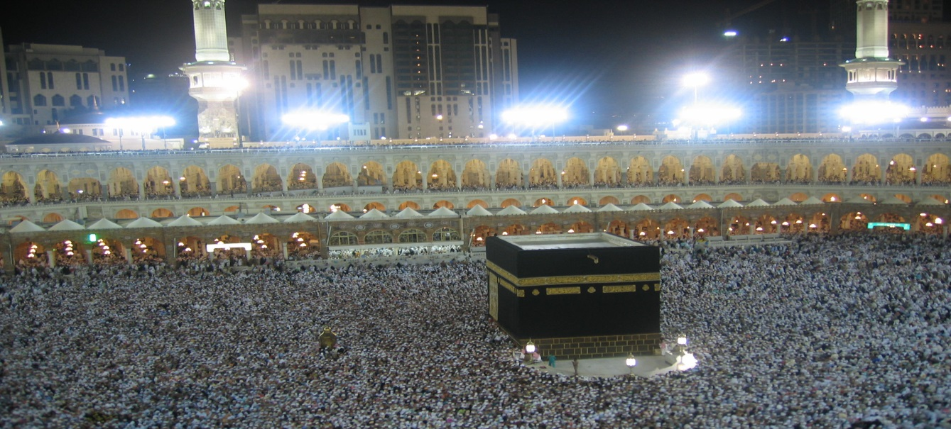
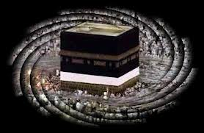
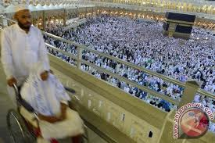
THAWAF
Mengelilingi Ka’bah sebanyak 7 kali putaran

Slide 15
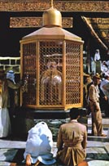
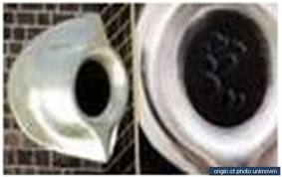
Maqom Ibrahim
KA’BAH
Hajar
Ismail
Hajar Aswad

Slide 16
SYARAT SAHNYA THAWAF
Menutup aurat
Suci dari hadas dan najis
Dimulai dari arah sudut Hajar Aswad
Menjadikan Ka’bah selalu disebelah kiri
Dilakukan dengan 7 kali putaran
Berada di dalam Masjidil Haram
Tidak ada tujuan lain selain Thawaf
Niat Thawaf (Selain thawaf rukun umrah dan haji)
SUNNAH-SUNNAH THAWAF
Menghadap Hajar Aswad sambil membaca Takbir dan tahlil
Menyentuh Hajar Aswad dengan tangan atau menciumnya
Mengapit kain selubung dengan ketiak yang kanan, untuk memudahkan
jalan cepat waktu thawaf
Berjalan cepat pada waktu 3 kali putaran pertama, dan berjalan biasa
pada 4 kali putaran selanjutnya. Mengusap rukun sudut/Yamani
Shalat 2 rakaat setelah thawaf di maqam Ibrahim atau dimanapun di
dalam masjid

Slide 17
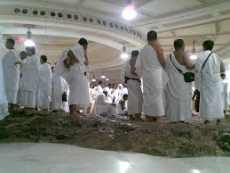
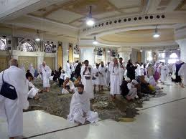
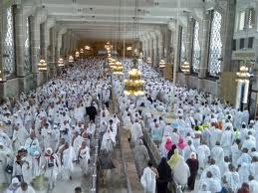
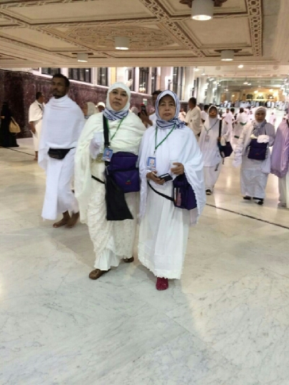
SA’I
Ibadah Sa'i merupakan salah satu rukun Haji dan umrah yang dilakukan dengan berjalan kaki (berlari-lari kecil) bolak-balik 7 kali dari Bukit Shafa ke Bukit Marwa dan sebaliknya. Kedua bukit yang satu sama lainnya berjarak sekitar 405 meter. Ibadah Sa'i boleh dilakukan dalam keadaan tidak berwudhu dan oleh wanita yang datang Haid atau Nifas.

Slide 18
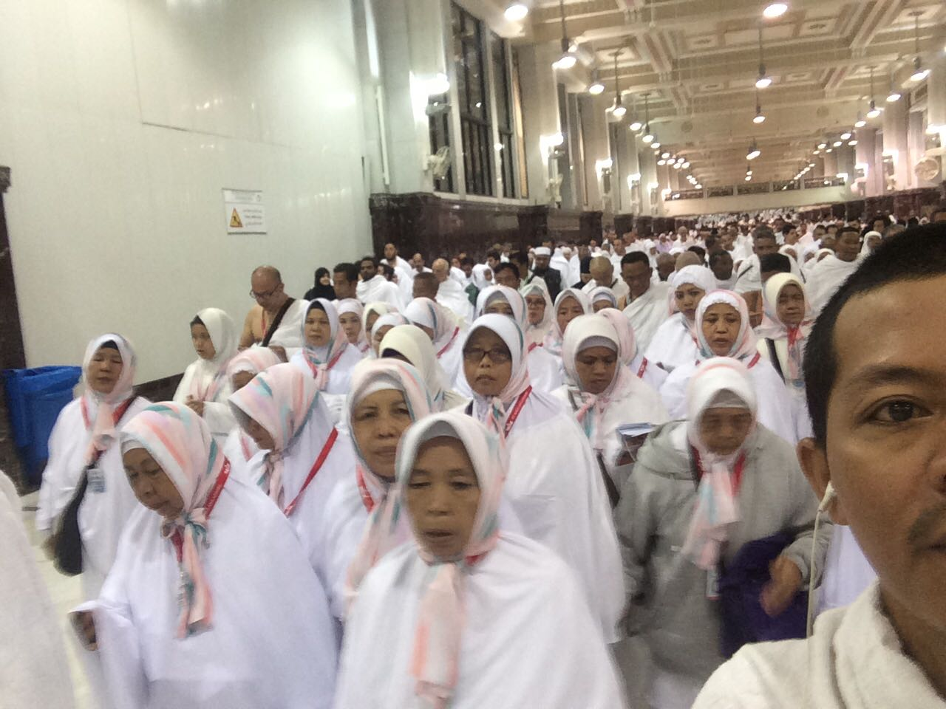
SYARAT SAHNYA SA’I
Dilakukan setelah thawaf rukun
Tertib, dimulai dari Shafa dan Marwah
Dilakukan dalam 7 kali perjalanan
Dilaksanakan di tempat Sa’I, yaitu koridor
yang terbentang antara Shafa dan Marwah
yang disebut mas’a
SUNNAH-SUNNAH DALAM SA’I
Suci dari hadas besar dan kecil
Naik hingga ke puncak bukit Shafa dan Marwah
Khusus pria dianjurkan berlari-lari kecil diantara 2 pilar hijau
Saat di puncak bukit berdoa sambil mengangkat kedua tangan dan
menghadap Ka’bah
Berjalan kaki (kecuali yang udzur)

Slide 19
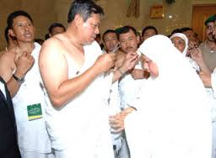
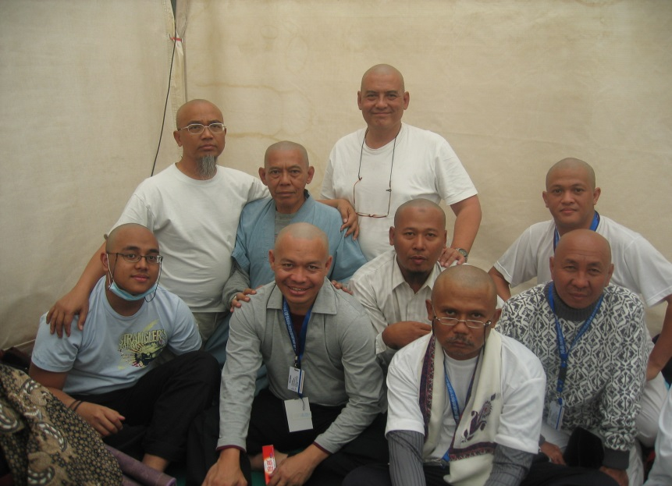
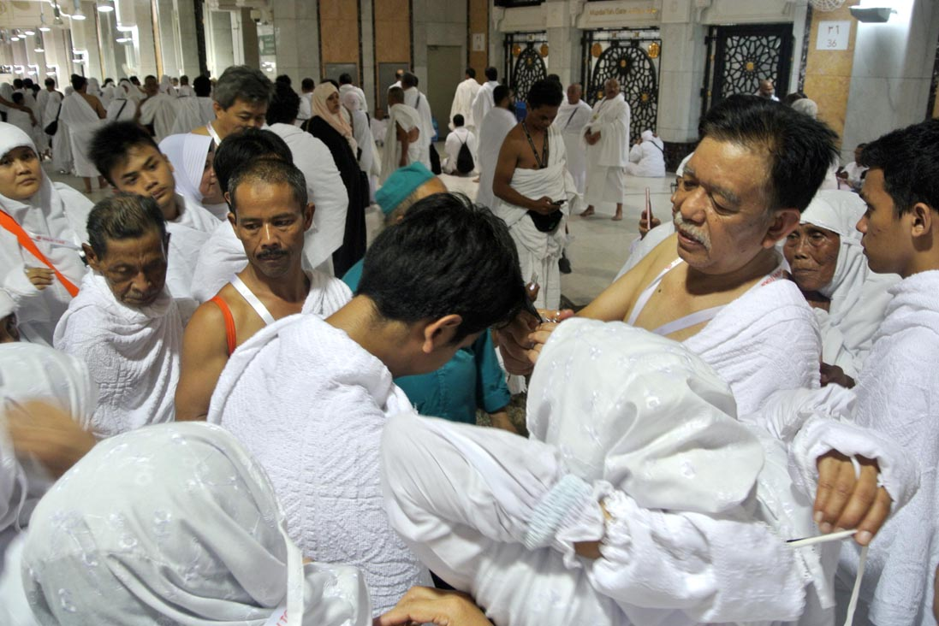
Tahalul : Memotong beberapa helai rambut

Slide 20
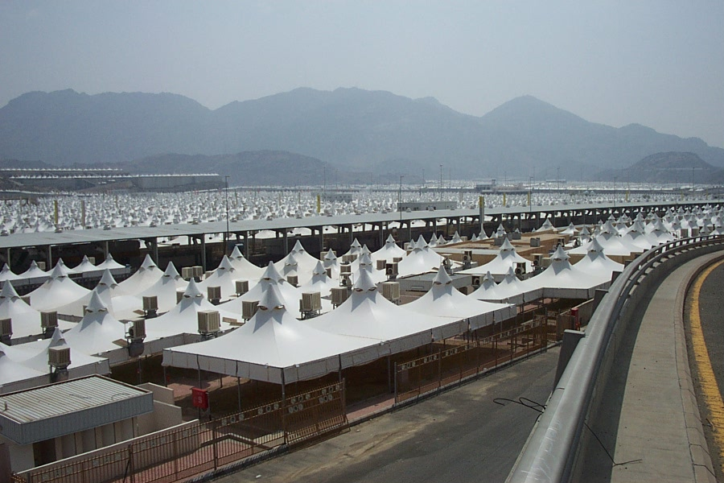
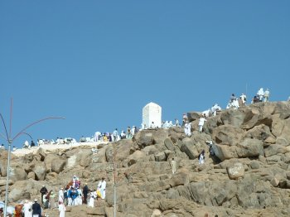

ZIARAH KOTA MAKKAH
Padang Arafah
Tempat wukuf pada saat ibadah Haji,
Yaitu menghadirkan diri di padang
Arafah Untuk melakukan dzikir, do’a
dan istighfar
Jabal Rahmah
Tugu peringatan untuk mengenang tempat
Bertemunya nenek moyang manusia
Nabi Adam dan Siti Hawa.

Slide 21


Mina
Mina dikenal sebagai tempat
Dilaksanakannya kegiatan lontar
Jumrah dalam ibadah haji
Muzdalifah
Hamparan Muzdalifah, tempat para jamaah mengumpulkan
batu-batuan. Yang kemudian melemparkan batu-batuan
tersebut ke 3 tiang jumrah di kota Mina

Slide 22




Jabal Nur
Terdapat Gua Hira dimana Nabi
Muhammad SAW menerima wahyu
Pertama kalinya dari Allah SWT
Jabal Tsur
Tempat dimana Nabi Muhammad bersama
Abubakar Assyidiq berlindung bersama
Di gunung tersebut sewaktu hijrah
Ke Medinah

Slide 23


Mengambil Miqot di Mekkah di
Masjid Tan’im atau Masjid Ji’ronah
melaksanakan

Slide 24

Umrah Kedua

Slide 25

Thawaf Wada’
Thawaf penghabisan / perpisahan
sebelum meninggalkan Mekkah

Slide 26



Kembali ke Jeddah

Slide 27

Kembali ke Tanah Air
Insya Allah jamaah tiba di Bandara Soekarno Hatta Jakarta
Mudah – mudahan Allah SWT menerima amal ibadah kita dan menjadikan
Ibadah Umrah yang Mabrur. Amin

